Slide 1
Git & GitLab
——Marvin@dashi
4/13/2018

Slide 2
Agaenda
Git简介
Git常用命令及其演示
Branch的作用
Gitlab简介
Gitlab工作流程概述
Q&A

Slide 3
Git简介
Git是一个开源的分布式版本控制系统,不必服务器端软件支持
Git和SVN的区别：
https://www.cnblogs.com/dazhidacheng/p/7478438.html

Slide 4
Git常用命令
初始化一个项目 git init .
添加远程地址[可选]:
git remote add orign address
git add file/path/通配符
git commit –m/v
git push
Git stash save/pop/list
git checkout branch_name
创建新分支: git checkout –b
Notes:
origin指向的就是你本地的代码库托管在Git服务器上的版本
git发明了一个叫做暂存区的概念。便于回退、提交、原子提交等。

Slide 5
Git常用命令
查看工作区状态 git status
git log
git diff (--cache)
撤销本地操作: git reset --hard HEAD
git merge branch_name
git pull/push
git branch (-r)

Slide 6
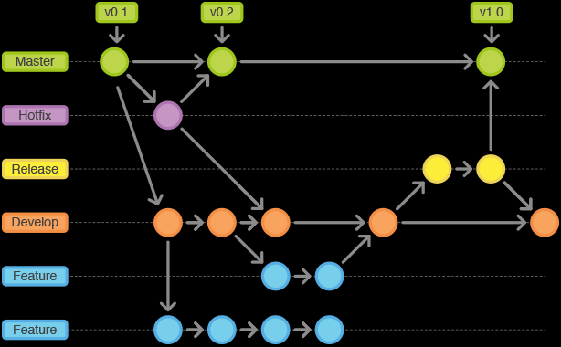
Branch的作用
Notes:
https://segmentfault.com/a/1190000002918123
git add .
git stash
git checkout bugFixBranch
git pull --rebase origin master
fix the bug
git add .
git commit -m ''
git push
git checkout test
git stash pop
continue new feature's development

Slide 7
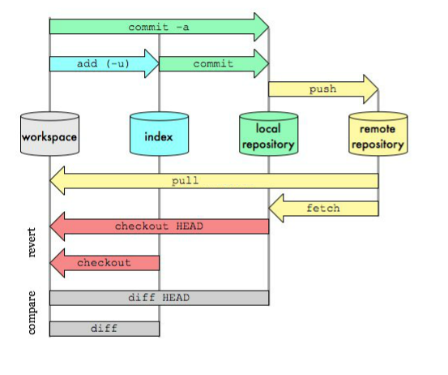
Notes:
git clone XXX //克隆代码库
git checkout -b test //新建分支
modify some files //完成修改
git add . //把修改加入stage中
git commit -m '' //提交修改到test分支
review代码
git checkout master //切换到master分支
git pull //更新代码
git checkout test //切换到test分支
git meger master //把master分支的代码merge到test分支
git push origin 分支名//把test分支的代码push到远程库

Slide 8
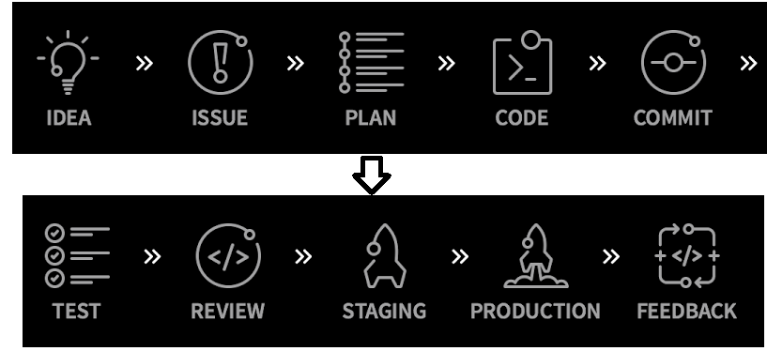
Gitlab简介
GitLab 是一个基于 git 的仓库管理程序，也是一个方便软件开发的强大完整应用

Slide 9
Gitlab工作流程概述
Notes:
https://linux.cn/article-8503-1.html

Slide 10
小结
Q&A
练习：
下载分支：
提交MR：到今天的分支 2018-04-13-git-and-gitlab
要求：每个人建一个分支添加一个文件，同时需要修改 lianxi.md文件中的“谁来编辑这里”行中的文字为任何你喜欢的文字，提交
Repo：https://github.com/marvin-min/weekly_share.git

